Slide 1

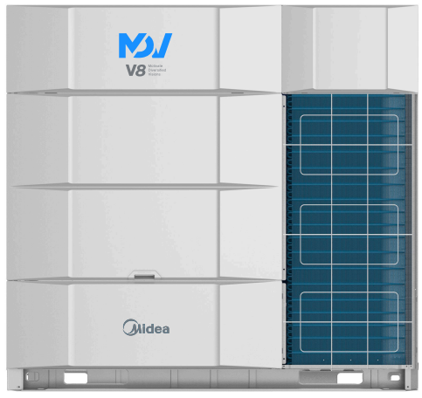
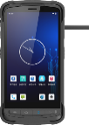



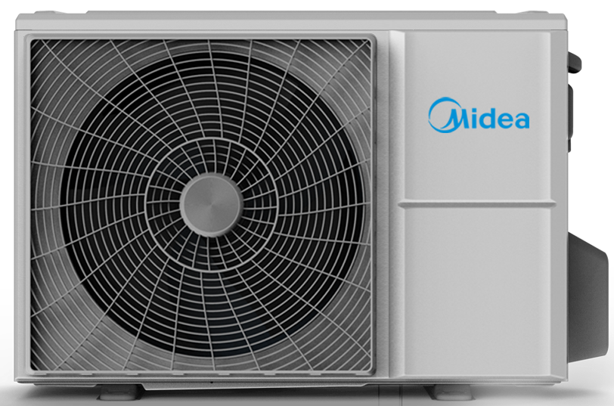
2025年专业工具软硬件开发计划
2024.3.30
2024.12.30
2025.4.30
2025.5.30
2025.08.30
2025.12.30
硬件+功能开发
内销
初代背夹
硬件+功能开发（蓝牙、中英文）50个PDA
外销
云端管理
初代背夹
多语言适配：阿拉伯语/格鲁吉亚语…（优先级待讨论）
二代背夹：兼容X1X2通讯&36V电压&拍照（时间待确认）
全球
7.30
app功能开发
7.30
二代背夹
兼容x1x2&36V&拍照
app功能迭代

Slide 2
